Slide 1

TRƯỜNG TIỂU HỌC HOẰNG LONG
CHÀO MỪNG CÁC THẦY CÔ
VỀ DỰ GIỜ THĂM LỚP
Môn Toán lớp 3
BÀI 37: CHIA SỐ CÓ BA CHỮ SỐ CHO SỐ CÓ MỘT CHỮ SỐ (Tiết1)

Slide 2
Thứ hai, ngày 16 tháng 12 năm 2024
TOÁN
ÔN BÀI CŨ:
ÔN BÀI CŨ:
Đặt tính rồi tính
24 : 2
35 : 6
24
2
35
6
2
12
30
5
04
5
4
0

Slide 3
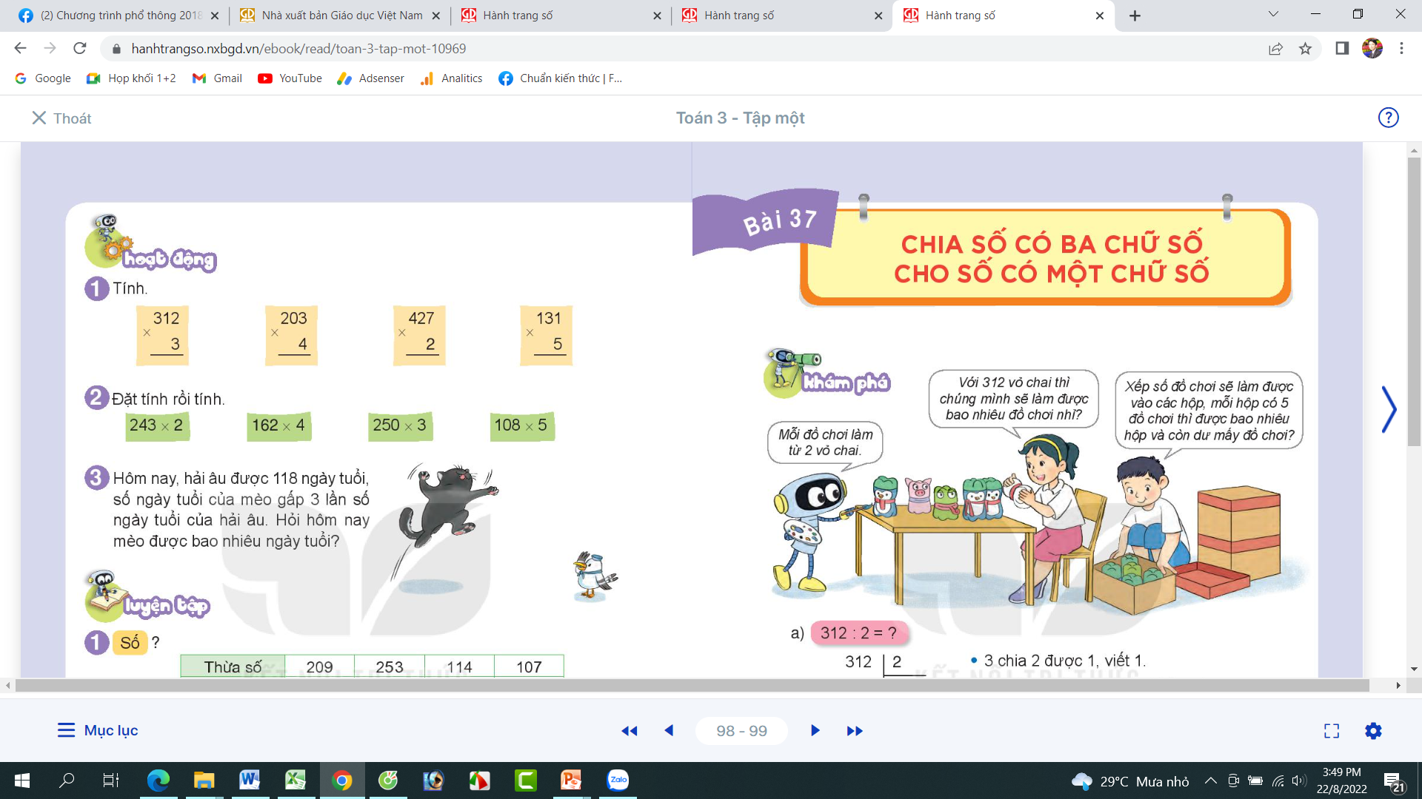
Thứ hai, ngày 16 tháng 12 năm 2024
TOÁN
Bài 37: CHIA SỐ CÓ BA CHỮ SỐ CHO SỐ CÓ MỘT CHỮ SỐ (Tiết 1)

Slide 4
Thứ hai, ngày 16 tháng 12 năm 2024
TOÁN
Bài 37: CHIA SỐ CÓ BA CHỮ SỐ CHO SỐ CÓ MỘT CHỮ SỐ (Tiết 1)
a)
312 : 2 = ?
3 chia 2 được 1, viết 1.
1 nhân 2 bằng 2; 3 trừ 2 bằng 1
312
2
2
1
5
6
1
1
Hạ 1, được 11; 11 chia 2 được 5, viết 5.
5 nhân 2 bằng 10;11 trừ 10 bằng 1.
10
1
2
Hạ 2, được 12; 12 chia 2 được 6, viết 6.
6 nhân 2 bằng 12; 12 trừ 12 bằng 0.
12
0
312 : 2 = 156

Slide 5
Thứ hai, ngày 16 tháng 12 năm 2024
TOÁN
Bài 37: CHIA SỐ CÓ BA CHỮ SỐ CHO SỐ CÓ MỘT CHỮ SỐ (Tiết 1)

Slide 6
Thứ hai, ngày 16 tháng 12 năm 2024
TOÁN
Bài 37: CHIA SỐ CÓ BA CHỮ SỐ CHO SỐ CÓ MỘT CHỮ SỐ (Tiết 1)
b)
156 : 5 = ?
15 chia 5 được 3, viết 3.
5 nhân 3 bằng 15; 15 trừ 15 bằng 0.
156
5
15
3
1
0
6
Hạ 6, 6 chia 5 được 1, viết 1.
1 nhân 5 bằng 5; 6 trừ 5 bằng 1.
5
1
156 : 5 = 31 ( dư 1)

Slide 7
Thứ hai, ngày 16 tháng 12 năm 2024
TOÁN
Bài 37: CHIA SỐ CÓ BA CHỮ SỐ CHO SỐ CÓ MỘT CHỮ SỐ (Tiết 1)
Em có nhận xét gì về hai phép chia này?
312
2
156
5
2
156
15
31
11
06
10
5
1
2
1
12
0
312 : 2 = 156
156 : 5 = 31 ( dư 1)

Slide 8

Thứ hai, ngày 16 tháng 12 năm 2024
TOÁN
Bài 37: CHIA SỐ CÓ BA CHỮ SỐ CHO SỐ CÓ MỘT CHỮ SỐ (Tiết 1)
Khi thực hiện phép chia 125 : 6, bạn Mai và Nam làm như sau:
Mai
Nam
125
6
125
6
12
20
12
2
05
05
0
5
125 : 6 = 20 ( dư 5)
125 : 6 = 20 ( dư 5)

Slide 9
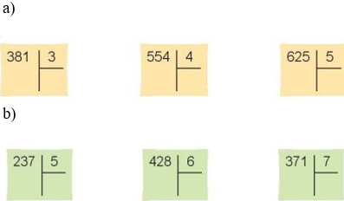
Thứ hai, ngày 16 tháng 12 năm 2024
TOÁN
Bài 37: CHIA SỐ CÓ BA CHỮ SỐ CHO SỐ CÓ MỘT CHỮ SỐ (Tiết 1)
1
Tính.

Slide 10
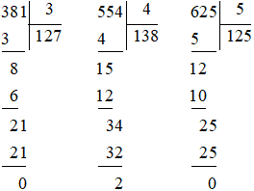
Thứ hai, ngày 16 tháng 12 năm 2024
TOÁN
Bài 37: CHIA SỐ CÓ BA CHỮ SỐ CHO SỐ CÓ MỘT CHỮ SỐ (Tiết 1)
1
Tính.
a)

Slide 11
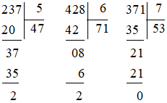
Thứ hai, ngày 16 tháng 12 năm 2024
TOÁN
Bài 37: CHIA SỐ CÓ BA CHỮ SỐ CHO SỐ CÓ MỘT CHỮ SỐ (Tiết 1)
1
Tính.
b)

Slide 12
Thứ hai, ngày 16 tháng 12 năm 2024
.
TOÁN
Bài 37: CHIA SỐ CÓ BA CHỮ SỐ CHO SỐ CÓ MỘT CHỮ SỐ (Tiết 1)
2
Một cửa hàng có 354 quả táo. Người ta đã đóng số táo đó vào các
hộp, mỗi hộp có 6 quả táo. Hỏi cửa hàng đã đóng được bao nhiêu
hộp táo như vậy?
Bài giải:
Cửa hàng đóng được số hộp táo là:
354 : 6 = 59 (hộp)
Đáp số: 59 hộp táo

Slide 13
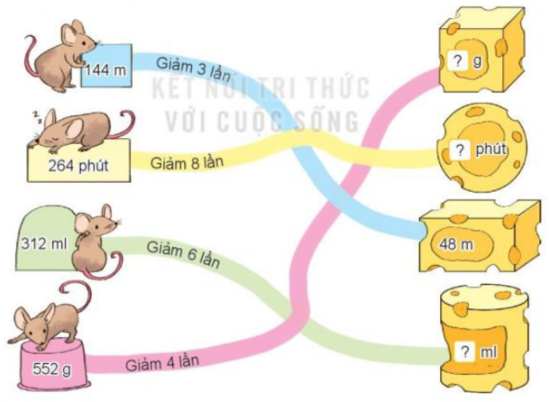
Thứ hai, ngày 16 tháng 12 năm 2024
TOÁN
Bài 37: CHIA SỐ CÓ BA CHỮ SỐ CHO SỐ CÓ MỘT CHỮ SỐ (Tiết 1)
3
Số ?
138
33
53

Slide 14


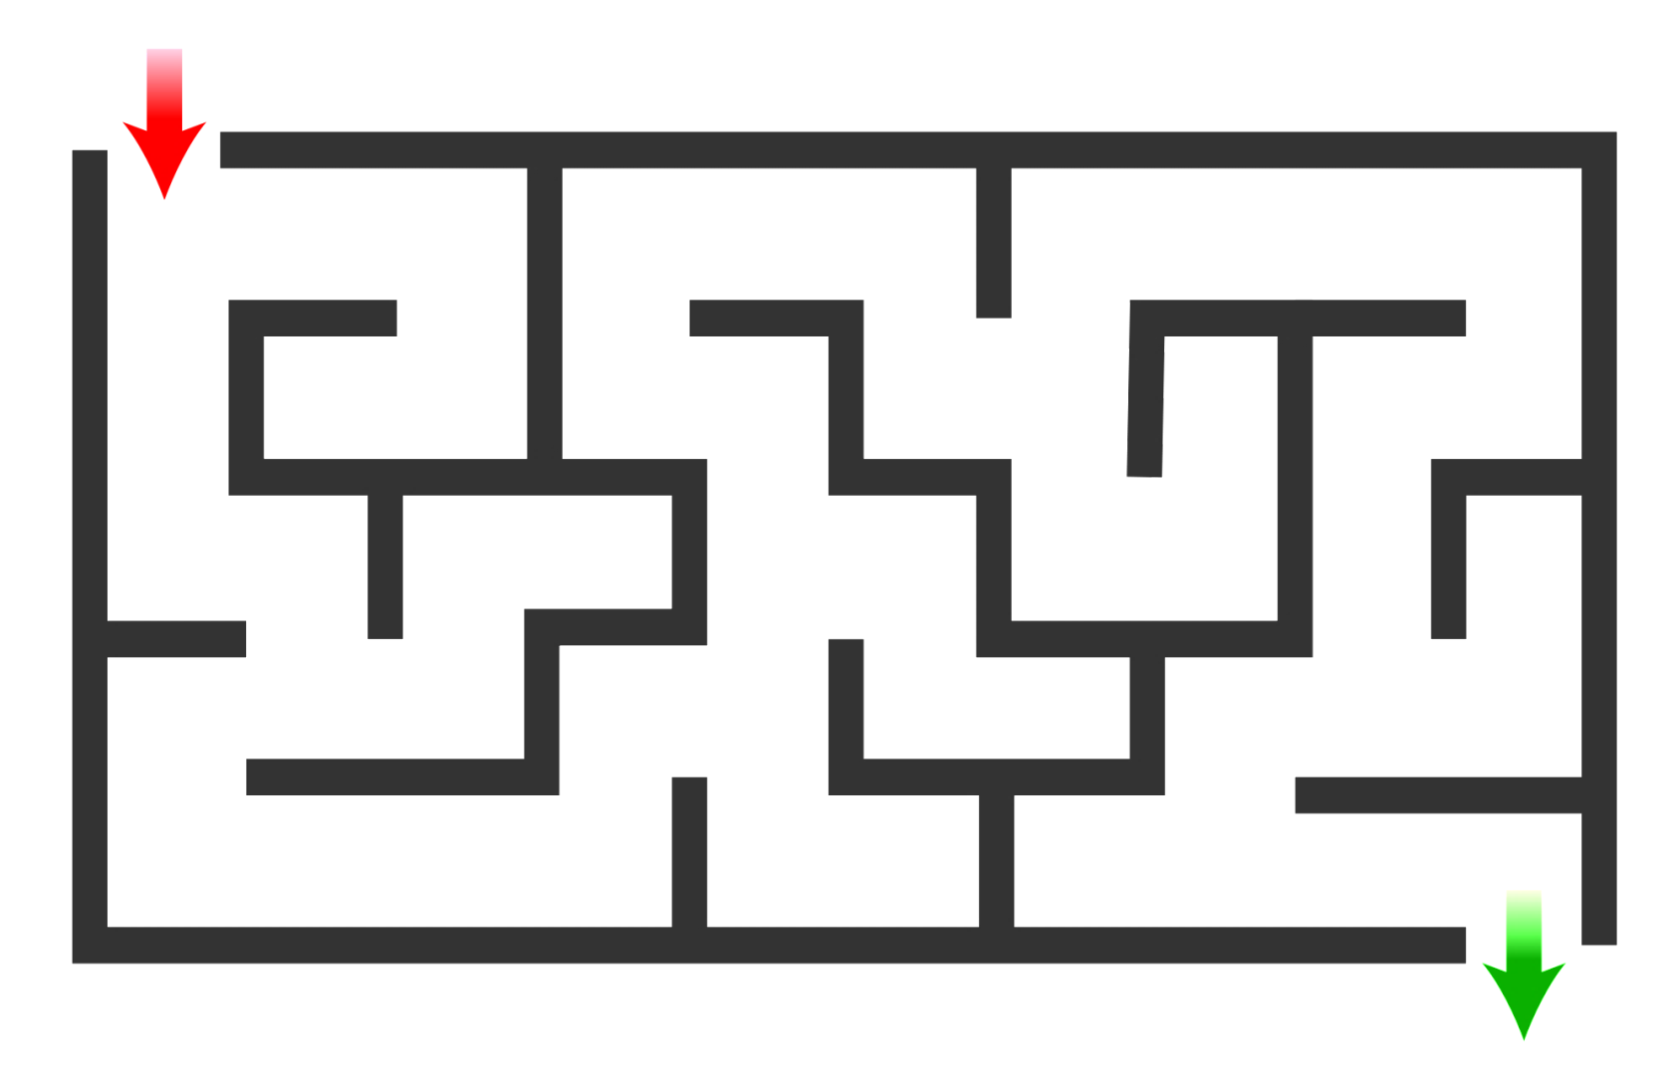




TRÒ CHƠI: TÌM ĐƯỜNG VỀ NHÀ CHO THỎ BỐ
482 : 2 = 241
482 : 2 = ?
540:9= 60
540:9= ?
480:8= 60
480:8= ?
567 : 7 = ?
360:6= ?
567 : 7 = 81
360:6= 60
A!
Bố về.

Slide 15

XIN CHÂN THÀNH CẢM ƠN
CÁC THẦY CÔ GIÁO
VÀ CÁC EM!
Notes:
15

